Slide 1
SÀNG LỌC, PHÁT HIỆN SỚM UNG THƯ VÚ TRÊN THẾ GIỚI VÀ VIỆT NAM HIỆN NAY
BSCKI. Nguyễn Thị Hồng Nhung
TT Ung bướu, BV Trung Ương
Thái Nguyên

Slide 2
MỤC TIÊU
I. Tổng quan chung về sàng lọc ung thư vú
II. Sàng lọc ung thư vú tại Việt Nam và trên Thế giới
Notes:
Theo cơ quan nghiên cứu Ung thư quốc tế (The Global Cancer Observatory - GLOBOCAN) năm 2020 ung thư vú là bệnh ung thư phổ biến hàng đầu với tổng số hơn 2,3 triệu ca mắc mới( 11,7%). Theo ước tính, cứ 4 người phụ nữ thì có 1 người bị ung thư vú, và 1/8 phụ nữ chết do bệnh ung thư vú. Theo hiệp hội Ung thư Hoa kỳ, gánh nặng ung thư toàn cầu sẽ là 28,4 triệu ca vào năm 2040, tăng khoảng 47% so với gánh nặng ung thư năm 2020. Sự thiếu hiệu quả trong việc tiếp cận để chẩn đoán sớm và điều trị có hiệu quả vẫn là một yếu tố quan trọng dẫn đến tỷ lệ tử vong do ung thư vú cao hơn ở các nước đang phát triển. Tầm soát ung thư vú là biện pháp hữu hiệu để phát hiện bệnh ở giai đoạn sớm và nâng cao tỷ lệ sống cho bệnh nhân ung thư vú. Trên thực tế, đã có khoảng 23 hướng dẫn quốc tế khác nhau được ban hành, các khuyến nghị gần giống nhau nhưng không giống nhau về tuổi, phương pháp và khoảng thời gian tầm soát ung thư vú. Điều này có thể gây nhầm lẫn trong thực hành lâm sàng khi áp dụng cho các quốc gia khác nhau, đặc biệt là khi áp dụng tại Việt Nam.
Do vậy, tôi thực hiện chuyên đề này với chủ đề: “Sàng lọc, phát hiện sớm ung thư vú trên Thế giới và Việt Nam hiện nay” với hai mục tiêu như sau:

Slide 3
I. Tổng quan chung về sàng lọc ung thư vú 1. Dịch tễ

Slide 4
Cấu trúc tuyến vú và bạch huyết vú ở phụ nữ trong độ tuổi sinh sản
Notes:
Ung thư vú là bệnh của mô vú, hầu hết bắt nguồn từ tế bào biểu mô tuyến vú (>90%). Tuy ung thư vú là bệnh của nữ giới nhưng ung thư vú nam cũng chiếm khoảng 1% các trường hợp UTV

Slide 5
Phân bố tỷ lệ mắc ung thư vú trên Thế giới Global Cancer Observatory (2020), International Agency for Research on Cancer 2020
Notes:
Theo GLOBOCAN 2020, trên Thế giới, hàng năm có khoảng hơn 19 triệu ca ung thư mắc mới. Trong đó, hơn 2.2 triệu ca mắc mới là ung thư vú ( chiếm 11.7%), tại châu Á là 9.5 triệu ca ( chiếm 45.5%), Châu Âu là 4.4 triệu ca ( chiếm 23,5%), số còn lại là từ các vùng khác trên Thế giới. Tỷ lệ mắc ở từng vùng trên Thế giới khác nhau, tỷ lệ này cao nhất là ở Bắc Mỹ với 89,4/100.000 phụ nữ, ở Châu Đại Dương là 87,8/100.000 phụ nữ, còn ở Châu Á là 36,8/100.000 phụ nữ. Tại Việt Nam, hàng năm có khoảng 15 229 ca mới mắc ung thư vú, chiếm 9,2% số ca mới mắc, đứng đầu trong các bệnh ung thư ở nữ. Tỷ lệ mắc chuẩn theo tuổi của ung thư vú là 34,2/100.000 phụ nữ và tỷ lệ tử vong là 13,8/100.000 phụ nữ. Mặc dù tỷ lệ ung thư vú có xu hướng tăng trong những năm gần đây nhưng tỷ lệ tử vong do bệnh vẫn từng bước được cải thiện một cách đáng kể nhờ vào các thành tựu đạt được trong phòng bệnh, phát hiện sớm, chẩn đoán và điều trị.

Slide 8
2.Nguyên nhân và yếu tố nguy cơ
Nhân khẩu học
Yếu tố gia đình: Phụ nữ có mẹ hoặc chị gái bị ung thư vú
Gen: BRCA-1 và BRCA-2, p53…
Tiền sử sản phụ khoa: có kinh sớm, mãn kinh muộn, không chồng…
Nội tiết
Môi trường, lối sống
Notes:
Cho đến thời điểm hiện nay, căn nguyên bệnh sinh UTV chưa được rõ, vì thế việc phòng ngừa còn gặp rất nhiều khó khăn. Tuy nhiên, các nhà nghiên cứu cũng đã tìm ra các yếu tố nguy cơ gây ung thư vú.

Slide 9
Notes:
Trong biểu đồ này ta có thể thấy ở đáy tam giác yếu tố nguy cơ là tuổi tác, tiếp theo là tiền sử gia đình → tiền sử sinh sản → nội tiết và đỉnh tam giác là lối sống.

Slide 10
Nhân khẩu học
Nữ giới là yếu tố tăng nguy cơ UTV do sự tác động của nội tiết tố, ở nam giới bệnh hiếm gặp <1% trong tất cả các bệnh ung thư ở nam.
Tuổi càng cao nguy cơ UTV càng tăng, tập trung chủ yếu trong khoảng 45-65.
Gặp nhiều ở phụ nữ da trắng.
Notes:
Giới tính: Nữ giới là yếu tố tăng nguy cơ UTV do sự tác động của nội tiết tố (estrogen và progesteron). Trong khi đó UTV ở nam giới là bệnh hiếm gặp <1% trong tất cả các bệnh ung thư ở nam giới. Tuy nhiên tỷ lệ mắc ở nam giới ngày càng tăng và một số nhóm đối tượng nguy cơ có thể lên tới 15% trong suốt cuộc đời của họ. Độ tuổi trung bình chẩn đoán bệnh là khoảng 67 tuổi. UTV ở nam giới thường có xu hướng tiến triển hơn so với nữ giới, các yếu tố chính liên quan đến UTV ở nam giới bao gồm: tuổi cao, sự mất cân bằng nội tiết, phơi nhiễm phóng xạ, tiền sử gia đình mắc bệnh UTV, hội chứng Klinefelter. Đặc biệt bệnh liên quan đến các đột biến ở các gen BRCA2 hơn BRCA1.
Tuổi: Tuổi càng cao nguy cơ UTV càng tăng. 80% bệnh nhân UTV trên 45 tuổi trong khi hơn 40% trên 65 tuổi. Nhóm ung thư vú bộ ba âm tính được chẩn đoán phổ biến ở các nhóm dưới 40 tuổi, trong khi những bệnh nhân trên 70 tuổi thì chu yếu là Luminal A. [23]
Chủng tộc/dân tộc: Tại Hoa Kỳ, so với phụ nữ da trắng, phụ nữ da đen có tỷ lệ mắc UTV thấp hơn từ năm 1980, tỉ lệ tử vong cao hơn. Tuy nhiên theo thống kê của cơ quan thống kê ung thư Hoa Kỳ (United States Cancer Statistics - USCS) về tỉ lệ mắc UTV giai đoạn 1999-2013, tỉ lệ tử vong giai đoạn 2000-2014 thấy rằng tỉ lệ mắc UTV nói chung là tương tự nhau, nhưng tỷ lệ tử vong ở phụ nữ da đen vẫn cao hơn phụ nữ da trắng.

Slide 11
Nội tiết
Estrogen và progestin là những hormone tham gia vào sự thay đổi các tế bào biểu mô tuyến vú.
Cắt bỏ buồng trứng có thể làm giảm nguy cơ ung thư vú (1)
Liệu pháp hormon thay thế (Hormone replacement therapy-HRT) có thể làm tăng nguy cơ ung thư vú lên 1.66 lần (2)
(1)Valentina Rosato. (2014), "Reproductive and hormonal factors, family history, and breast cancer according to the hormonal
(2)Valerie Beral (2003), "Breast cancer and hormone-replacement therapy in the Million Women Study", Lancet. 362(9382), tr. 419-27.
Notes:
Ảnh hưởng của hormone với sự phát triển của UTV đã được nhiều tác giả nghiên cứu. Estrogen và progestin là những hormone tham gia vào sự thay đổi các tế bào biểu mô tuyến vú trong quá trình sinh lý cũng như trong sinh bệnh học. Estrogen nội sinh thường được sản xuất bởi buồng trứng ở phụ nữ tiền mãn kinh và việc cắt bỏ buồng trứng có thể làm giảm nguy cơ ung thư vú. Các nguồn chính của estrogen là thuốc tránh thai và liệu pháp hormon thay thế (Hormone replacement therapy-HRT). Một số nghiên cứu đã chỉ ra rằng việc sử dụng HRT có thể làm tăng nguy cơ ung thư vú. Cụ thể, một nghiên cứu tại Anh của Valerie Beral et. all đăng trên tạp chí Lancet năm 2003 đã đưa ra kết luận nguy cơ mắc ung thư vú ở những phụ nữ sử dụng HRT cao hơn 1,66 lần so với những phụ nữ chưa bao giờ sử dụng. Mặt khác, nguy cơ mắc ung thư vú sẽ cao hơn ở những phụ nữ sử dụng HRT có chứa cả 2 thành phần estrogen và progesterone so với chỉ sử dụng estrogen đơn độc. Tuy nhiên, sau khi ngừng sử dụng HRT hai năm, nguy cơ mắc ung thư vú được chứng minh giảm đáng kể.

Slide 12
Yếu tố gia đình
Gần ¼ số ca ung thư vú có liên quan đến tiền sử gia đình (1)
Phụ nữ có mẹ hoặc chị gái bị ung thư vú thì dễ mắc bệnh này.
Phụ nữ có một người thân cấp 1 (mẹ, chị gái, con gái) mắc bệnh ung thư vú có nguy cơ mắc bệnh này cao hơn 1,75 lần so với phụ nữ không có bất kỳ người thân nào mắc ung thư vú (1)
(1) Hannah R Brewer. (2017), "Family history and risk of breast cancer: an analysis accounting for family structure", Breast Cancer Res Treat. 165(1), tr. 193-200.
Notes:
Gần ¼ số ca ung thư vú có liên quan đến tiền sử gia đình. Phụ nữ có mẹ hoặc chị gái bị ung thư vú dễ mắc bệnh này. Một nghiên cứu thuần tập trên 113.000 phụ nữ ở Anh đã chứng minh rằng phụ nữ có một người thân cấp độ 1 mắc bệnh ung thư vú có nguy cơ mắc bệnh này cao hơn 1,75 lần so với phụ nữ không có bất kỳ người thân nào mắc ung thư vú. Hơn nữa, nguy cơ trở nên gấp 2,5 lần hoặc cao hơn ở những phụ nữ có từ hai người thân cấp một trở lên mắc bệnh ung thư vú.

Slide 13
Gen
Đột biến gen ức chế u BRCA-1 và BRCA-2 nằm trên nhiễm sắc thể 17 và 13 liên quan tới ung thư vú, ung thư buồng trứng và một số loại ung thư khác.
BRCA3 hay BRCAX được đề cập đến bệnh UTV xảy ra ở phụ nữ có tiền sử gia đình được dự đoán là mang đột biến BRCA1/2, nhưng quá trình sàng lọc di truyền không tìm thấy đột biến BRCA1/BRCA2
Đột biến gen P53 cũng làm tăng nguy cơ ung thư vú.
Những hội chứng do các rối loạn về di truyền như hội chứng Klinefelter (Bệnh nhân mắc bệnh có nguy cơ mắc UTV cao hơn khoảng 20-30 lần), Hội chứng Li-Fraumeni (mắc đa ung thư), hội chứng Cowden (đa u), hội chứng Muir-Torre (tăng nguy cơ ung thư da) cũng có thể làm xuất hiện ung thư vú.
Notes:
Đột biến gen làm tăng nguy cơ tế bào chuyển thành ác tính. Năm 1994, người ta tìm thấy sự liên quan giữa đột biến gen ức chế u BRCA-1 và BRCA-2 nằm trên nhiễm sắc thể 17 và 13 với ung thư vú, ung thư buồng trứng và một số loại ung thư khác. Tỷ lệ thường gặp của gen này trong cộng đồng là 0,2%. Những phụ nữ mang các gen này có nguy cơ cao bị ung thư vú. Nhiều nghiên cứu chỉ ra rằng 25% số trường hợp ung thư vú ở phụ nữ dưới 30 tuổi có liên quan tới yếu tố về gen. Nhiều nghiên cứu dịch tễ học cũng chỉ ra rằng 80% phụ nữ có gen đột biến sẽ có nguy cơ mắc ung thư vú trong cuộc đời. Khoảng 5% các trường hợp ung thư vú có đột biến gen BRCA-1 và thường bị bệnh khi còn trẻ. Đột biến gen BRCA-2 cũng có nguy cơ gây ung thư vú ở nữ tương đương với nguy cơ đột biến gen BRCA-1. Ung thư buồng trứng cũng có thể xảy ra với đột biến gen này nhưng nguy cơ thấp hơn so với gen BRCA-1.
BRCA3 hay BRCAX được đề cập đến bệnh UTV xảy ra ở phụ nữ có tiền sử gia đình được dự đoán là mang đột biến BRCA1/2, nhưng quá trình sàng lọc di truyền không tìm thấy đột biến BRCA1/BRCA2. Theo một nghiên cứu năm 2021 về BRCAX trên 1469 trường hợp từ nghiên cứu Ung thư vú di truyền của Hàn Quốc và các trường hợp UTV nguy cơ cao (1482 người châu Á và 9902 người châu Âu) từ Hiệp hội UTV đã xác định được ba locus mới (PDE7B, UBL3 và CDKN2B-AS1) được liên kết với BRCAX có độ xâm nhập thấp tạo thành một phần của tính nhạy cảm đối với bệnh UTV có nguy cơ cao, có ý nghĩa tiềm ẩn đối với sàng lọc di truyền toàn diện hơn.
Đột biến gen P53 cũng làm tăng nguy cơ ung thư vú. P53 cũng là một gen ức chế khối u, chịu trách nhiệm trong bệnh sinh nhiều loại ung thư trong đó có ung thư vú. Ngoài ra, một số gen khác bị biến đổi cũng liên quan với nguy cơ ung thư vú.
Những hội chứng do các rối loạn về di truyền như hội chứng Klinefelter (Bệnh nhân mắc bệnh có nguy cơ mắc UTV cao hơn khoảng 20-30 lần), Hội chứng Li-Fraumeni (mắc đa ung thư), hội chứng Cowden (đa u), hội chứng Muir-Torre (tăng nguy cơ ung thư da) cũng có thể làm xuất hiện ung thư vú. Những nghiên cứu gần đây cho thấy có khoảng 10% ung thư vú do di truyền.

Slide 14
Tiền sử sản phụ khoa
Có kinh sớm (trước 12 tuổi), mãn kinh muộn (sau 55 tuổi), con so lớn tuổi (>30 tuổi) có thể làm tăng nguy cơ mắc ung thư vú (1)
Mật độ mô vú không nhất quán trong suốt cuộc đời, mật độ mô vú càng lớn tương quan với nguy cơ ung thư vú càng cao(2).
(1) Julie Horn, Signe Opdahl. (2013), "Reproductive factors and the risk of breast cancer in old age: a Norwegian cohort study", Breast Cancer Res Treat. 139(1), tr. 237-43. (2) Sergiusz Łukasiewicz MC, Alicja Forma et al, (2021), "Breast Cancer-Epidemiology, Risk Factors, Classification, Prognostic Markers, and Current Treatment Strategies-An Updated Review", Cancers (Basel), 13 (17)
Notes:
Tiền sử tuổi kinh nguyệt và sinh sản: tuổi có kinh, mãn kinh và tiền sử mang thai là những yếu tố liên quan chặt chẽ với UTV. Có kinh sớm (trước 12 tuổi), mãn kinh muộn ( sau 55 tuổi), con so lớn tuổi ( > 30 tuổi) có thể làm tăng nguy cơ mắc ung thư vú. Mỗi 1 năm bị chậm kinh sẽ làm tăng nguy cơ ung thư vú lên 3%. Một nghiên cứu tại Na Uy năm 2013 cho thấy những phụ nữ sinh con đầu muộn ( ≥35 tuổi) hoặc sớm (< 20 tuổi) có nguy cơ mắc ung thư vú cao hơn 1,54 lần.
Mật độ mô vú không nhất quán trong suốt cuộc đời. Mật độ mô vú lớn được quan sát thấy ở phụ nữ ở độ tuổi trẻ hơn và chỉ số BMI thấp hơn, những người đang mang thai hoặc trong thời kỳ cho con bú, cũng như trong quá trình điều trị thay thế nội tiết tố. Nói chung, mật độ mô vú càng lớn tương quan với nguy cơ ung thư vú càng cao, xu hướng này được quan sát thấy ở cả phụ nữ tiền mãn kinh và mãn kinh. Người ta đề xuất rằng sàng lọc mật độ mô vú có thể là một phương pháp đầy hứa hẹn, không xâm lấn và nhanh chóng cho phép giám sát hợp lý những phụ nữ có nguy cơ mắc ung thư cao hơn.

Slide 15
Tiền sử bệnh tật
- Tiền sử ung thư vú hoặc các bệnh vú lành tính.
- Tiền sử xạ trị trước đây
Notes:
Tiền sử ung thư vú hoặc các bệnh vú lành tính: Tiền sử cá nhân mắc bệnh UTV hoăc các bệnh vú lành tính có liên quan đến nguy cơ xuất hiện các tổn thương ung thư mới ở vú cao hơn. Bên cạnh đó, tiền sử có bất kỳ thay đổi không phải ung thư nào khác ở vú như tăng sản không điển hình, ung thư biểu mô tại chỗ hoặc nhiều tổn thương tăng sinh hoặc không tăng sinh khác cũng làm tăng đáng kể nguy cơ. Phân loại mô học của các tổn thương lành tính và tiền sử gia đình mắc bệnh UTV là hai yếu tố có liên quan chặt chẽ với nguy cơ UTV.
Tiền sử xạ trị trước đây: Ung thư do xạ trị gây ra có liên quan chặt chẽ với tuổi của một cá nhân, những bệnh nhân được xạ trị trước 30 tuổi có nguy cơ mắc ung thư vú cao hơn. Bên cạnh đó, tiền sử gia đình mắc bệnh ung thư vú ở những bệnh nhân được xạ trị cũng làm tăng nguy cơ xuất hiện ung thư.

Slide 16
Môi trường, lối sống
Thừa cân, béo phì, chế độ ăn ít chất xơ nhiều chất béo, uống quá nhiều rượu và ăn nhiều thịt ché biến kĩ có thể làm tăng nguy cơ ung thư vú(1). Nguy cơ UTV cũng tăng cao ở phụ nữ vừa hút thuốc vừa uống rượu, gấp 1.54 lần (2)
Tiếp xúc với những bức xạ ion hóa làm tăng nguy cơ phát triển UTV
N Hamajima, K Hirose. (2002), "Alcohol, tobacco and breast cancer--collaborative reanalysis of individual data from 53 epidemiological studies, including 58,515 women with breast cancer and 95,067 women without the disease", Br J Cancer. 87(11), tr. 1234-45. Seungyoun Jung. (2016), "Alcohol consumption and breast cancer risk by estrogen receptor status: in a pooled analysis of 20 studies", Int J Epidemiol. 45(3), tr. 916-28
Julia A Knight. (2017), "Alcohol consumption and cigarette smoking in combination: A predictor of contralateral breast cancer risk in the WECARE study", Int J Cancer. 141(5), tr. 916-924.
Notes:
Thừa cân, béo phì, chế độ ăn ít chất xơ nhiều chất béo, uống quá nhiều rượu và ăn nhiều thịt ché biến kĩ có thể làm tăng nguy cơ ung thư vú. Uống rượu có thể làm tăng mức độ hormone liên quan đến estrogen trong máu và kích hoạt các con đường thụ thể estrogen. Một phân tích tổng hợp dựa trên 53 nghiên cứu dịch tễ học chỉ ra rằng uống 35-44 gam rượu mỗi ngày có thể làm tăng 32% nguy cơ UTV. Mặc dù mối liên quan giữa hút thuốc lá và nguy cơ mắc UTV vẫn còn gây tranh cãi, nhưng các đột biến do khói thuốc đã được phát hiện trong dịch vú của phụ nữ không cho con bú. Nguy cơ UTV cũng tăng cao ở phụ nữ vừa hút thuốc vừa uống rượu, gấp 1.54 lần.
Những bức xạ ion hóa được coi là một tác nhân gây ung thư bởi nó phá hủy ADN trong các tế bào nguồn, khi tiếp xúc với những bức xạ ion hóa làm tăng nguy cơ phát triển UTV, có mối liên quan giữa liều lượng, tuổi tiếp xúc đặc biệt là tuổi thanh niên với nguy cơ bị UTV. Phóng xạ làm tăng nguy cơ UTV ở những bệnh nhân điều trị tia xạ. Phơi nhiễm với tia xạ 10-15 năm dẫn đến làm tăng nguy cơ UTV, nguy cơ tăng ít ở những phụ nữ phơi nhiễm với phóng xạ ở tuổi 40 trở lên. Ánh sáng nhân tạo vào ban đêm cũng được cho là có liên quan đến việc tăng nguy cơ UTV.

Slide 17
3. Các phương pháp sàng lọc ung thư vú

Slide 18
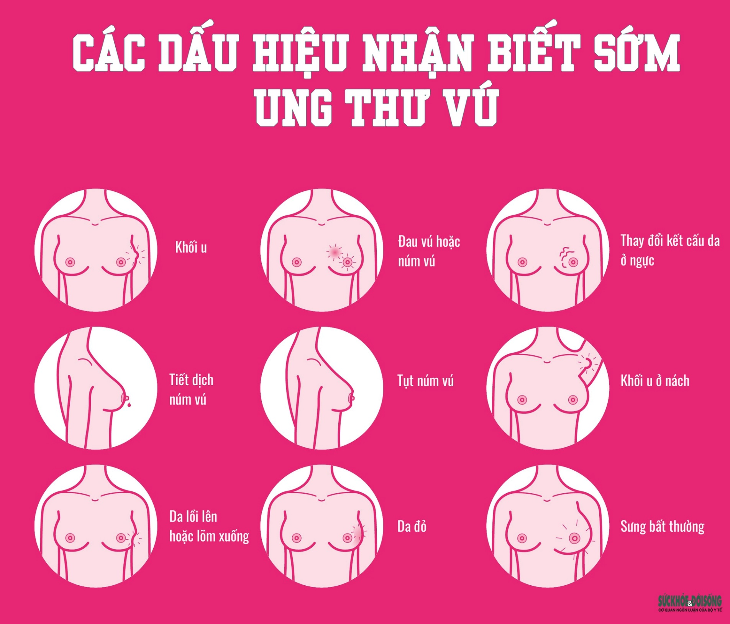

Slide 19
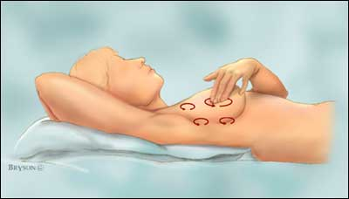
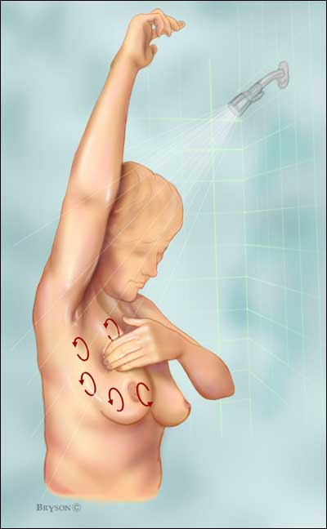
Tự khám vú
Notes:
Phương pháp tự khám vú được khuyến cáo thực hiện hàng tháng vào 1 ngày cố định (phụ nữ còn kinh là sau khi sạch kinh 7-10 ngày) đối với phụ nữ từ 20 tuổi trở lên.
*Chuẩn bị
Tiến hành tự khám vú ở buồng ngủ, buồng tắm có đủ ánh sáng, có gương quan sát.
Cởi bỏ áo để quan sát kĩ càng cả 2 bên.

Slide 20
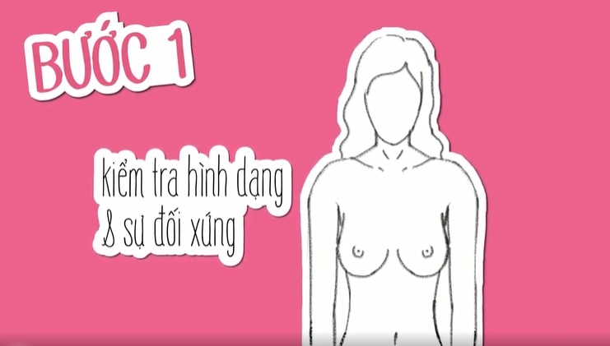
Notes:
*Tiến hành tự khám vú theo 5 bước như sau:
Bước 1: Cởi áo ra, ngồi thẳng lưng hoặc đứng trước gương ở tư thế xuôi hai tay và quan sát tuyến vú 2 bên tìm xem có những dấu hiệu bất thường như thay đổi kích thước, hình dạng và sự đối xứng của 2 vú, da vú có bị dúm dó, lõm xuống hay ko.

Slide 21
Notes:
Bước 2: Hay cánh tay giang rộng, bàn tay để sau đầu, tìm các dấu hiệu bất thường của ngực như bước 1.

Slide 22
Notes:
Bước 3: Nằm ngửa trên giường, đặt khăn gấp trên giường hay gối mỏng sau vai trái, đưa tay trái ra sau gáy, dùng tay phải khám ngực trái, dùng 3 ngón tay xòe thẳng vừa ấn nhẹ lên bầu vú vừa day tròn tìm khối u hoặc mảng dày bất thường bắt đầu từ trong quầng vú di chuyển lần ra ngoài theo đường xoắn ốc. Làm tương tự với bên còn lại.

Slide 23
Notes:
Bước 4: Di chuyển dần lên vùng nách tới hõm nách xem có u hạch hay không.

Slide 24
Notes:
Bước 5: Dùng ngón tay cái và ngón trỏ nắn nhẹ đầu vú xem có dịch chảy ra hay không? Khám tương tự đối với ngực đối bên.

Slide 25
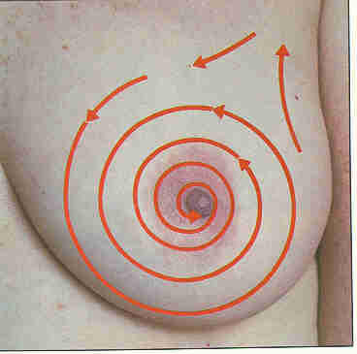
Khám vú ở cơ sở y tế chuyên khoa
Notes:
Các chuyên gia y tế khuyến cáo đối với phụ nữ 20-40 tuổi nên khám vú định kỳ tại các cơ sở y tế chuyên khoa từ 1-3 năm một lần, đối với phụ nữ sau tuổi 40 cần được khám vú định kỳ mỗi năm một lần.

Slide 26
Chụp vú/ Nhũ ảnh (Mammography-MAM)
Notes:
Là kỹ thuật hiện hình tuyến vú bằng chụp X quang nhằm chẩn đoán các tổn thương tại tuyến vú hay sàng lọc phát hiện sớm ung thư vú ở cả nữ giới và nam giới. Chụp tuyến vú cho phép phát hiện UTV rất sớm ngay cả khi chưa có khối u.

Slide 27
Có 2 phương pháp chụp X-quang tuyến vú:
- Chụp X-quang tuyến vú không bơm thuốc cản quang
Chụp X-quang tuyến vú có bơm thuốc cản quang:
+ Chụp X-quang tuyến sữa (Galactography)
+ Chụp nang vú (Cystography)
Notes:
Có 2 phương pháp chụp X-quang tuyến vú:
-Chụp X-quang tuyến vú không bơm thuốc cản quang: là phương pháp giúp xác định tính chất tổn thương ở vú trong 90% trường hợp, có thể phát hiện tổn thương mà khám lâm sàng không phát hiện được.
-Chụp X-quang tuyến vú có bơm thuốc cản quang:
+ Chụp X-quang tuyến sữa ( Galactography): chi định khi có triệu chứng tiết dịch đầu núm vú, cho phép thấy được những u nhú trong tuyến sữa.
+ Chụp nang vú ( Cystography): cho phép thấy được các chồi sùi trong nang, bờ nang, cấu trúc của thùy nang

Slide 28
- MAM hiện là phương pháp quan trọng nhất để tầm soát và chẩn đoán sớm ung thư vú, và phương pháp được ưu tiên trong nhiều hướng dẫn sàng lọc UTV khác nhau (1).
- Kể từ khi áp dụng MAM, tỷ lệ tử vong do ung thư vú đã giảm khoảng 20% ​​ở phụ nữ trên 40 tuổi và hiệu quả đặc biệt có ý nghĩa ở những người lớn tuổi, với mức giảm hơn 30% ở phụ nữ trên 60 tuổi (2)
(1) Sue M Moss. (2006), "Effect of mammographic screening from age 40 years on breast cancer mortality at 10 years' follow-up: a randomised controlled trial", Lancet. 368(9552), tr. 2053-60. (2) Fu R Nelson HD, Cantor A, Pappas M, Daeges M, Humphrey L; (2016), "Effectiveness of breast cancer screening: systematic review and meta-analysis to update the 2009 U.S. Preventive Services Task Force Recommendation. Ann Intern Med", 164, tr. 244-45.
Notes:
MAM hiện là phương pháp quan trọng nhất để tầm soát và chẩn đoán sớm ung thư vú, và phương pháp được ưu tiên trong nhiều hướng dẫn sàng lọc UTV khác nhau. Nhiều phân tích tổng hợp đã cho thấy hiệu quả của chụp MAM trong sàng lọc UTV. Kể từ khi áp dụng chụp MAM, tỷ lệ tử vong do ung thư vú đã giảm khoảng 20% ​​ở phụ nữ trên 40 tuổi và hiệu quả đặc biệt có ý nghĩa ở những người lớn tuổi, với mức giảm hơn 30% ở phụ nữ trên 60 tuổi.

Slide 29
Hạn chế
Độ nhạy của chụp nhũ ảnh tương đối thấp hơn đối với phụ nữ ở độ tuổi trẻ với bộ ngực dày(1)
Dương tính giả gia tăng khi chỉ định chụp nhũ ảnh quá rộng rãi trên các phụ nữ trẻ(2)
(1) Solveig Hofvind. (2021), "Interval and subsequent round breast cancer in a randomized controlled trial comparing digital breast tomosynthesis and digital mammography screening.", Radiology. 300:66–76.(2) Fu R Nelson HD, Cantor A, Pappas M, Daeges M, Humphrey L; (2016), "Effectiveness of breast cancer screening: systematic review and meta-analysis to update the 2009 U.S. Preventive Services Task Force Recommendation. Ann Intern Med", 164, tr. 244-45
Notes:
Tuy nhiên, những hạn chế của chụp MAM cũng đã được quan sát thấy. - Độ nhạy của chụp nhũ ảnh tương đối thấp hơn đối với phụ nữ ở độ tuổi trẻ với bộ ngực dày. – Dương tính giả gia tăng khi chỉ định chụp nhũ ảnh quá rộng rãi trên các phụ nữ trẻ.
Chụp tuyến vú cho phép phát hiện UTV rất sớm ngay cả khi chưa có khối u. Phụ nữ khi đến 40 tuổi trở lên cần đi khám thầy thuốc chuyên khoa và cần định kỳ đi chụp MAM không chuẩn bị một năm một lần.

Slide 30
Phân độ BI-RADS ( Breast Imaging Reporting and Data System) trên MAM
Phân loại | Quản lý | Nguy cơ ung thư
BIRADS 0 Chưa đủ thông tin | Cần làm thêm các phương pháp CĐHA khác | Không đánh giá
BIRADS 1 Âm tính | Khuyến cáo khám sàng lọc định kỳ | Nguy cơ UTV 0%
BIRADS 2 Lành tính | Khuyến cáo khám sàng lọc định kỳ | Nguy cơ UTV 0%
BIRADS 3 Hầu như là lành tính | Theo dõi trong 6 tháng hoặc chụp MAM | Nguy cơ UTV ≤2%
BIRADS 4 Bất thường nghi ngờ 4a: Nghi ngờ mức độ thấp 4b: Nghi ngờ mức độ trung bình 4c: Nghi nghi ngờ mức độ cao | Sinh thiết, chẩn đoán GPB | Nguy cơ UTV 2-95% >2% tới ≤10% >10% tới ≤50% >50% tới ≤95%
BIRADS 5 Rất gợi ý ác tính | Sinh thiết, chẩn đoán GPB | Nguy cơ UTV >95%
BIRADS 6 Đã có bằng chứng GPB là ác tính | Phẫu thuật khi lâm sàng phù hợp | Không đánh giá
Notes:
Phân độ BIRADS trên MAM: 0 → 6. Birads 0 → 3 được coi là lành tính, khuyến cáo sàng lọc định kỳ. 4abc có độ nghi ngờ ác tính tăng dần cần phải ST làm GPB, 5 rất gợi ý ác tính (>95% ác tính), 6 là ác tính đã có bằng chứng MBH cần điều trị tích cực.

Slide 31
Siêu âm tuyến vú ( Ultrasound-US)
Notes:
Là phương pháp thăm khám làm hiện hình cấu trúc tuyến vú bằng siêu âm, nhằm khảo sát tuyến vú bình thường cũng như phát hiện các dấu hiệu bất thường tại tuyến vú. Một ưu điểm nổi bật của siêu âm tuyến vú là khả năng phân biệt u nang vú với khối u rắn ác tính, do đó giúp tránh sinh thiết không cần thiết. Siêu âm doppler màu giúp đánh giá tính chất mạch máu của tổn thương: mạch máu phân nhánh không đều, số lượng mạch máu tăng sinh,.. hướng đến một tổn thương nghi ngờ ác tính.
Siêu âm đàn hồi mô có thể phát hiện những thay đổi về độ đàn hồi của các mô mềm, độ cứng của tổn thương cao hơn tương ứng với khả năng ác tính cao hơn.
Trong thực tế lâm sàng, siêu âm tuyến vú thường được sử dụng kết hợp với MAM để sàng lọc ở những phụ nữ có mô vú dày.

Slide 32
Chỉ định
+ Đánh giá các tổn thương u vú sờ thấy trên lâm sàng hoặc thấy được trên phim chụp X quang.
+ Đánh giá hình thái, cấu trúc để chẩn đoán phân biệt u nang với u đặc.
+ Đánh giá các hình ảnh tổn thương không đặc hiệu thấy được trên phim chụp X quang vú.
+ Người bệnh có tuyến vú đậm đặc, phụ nữ chưa có gia đình, chưa có con, nuôi con không cho bú..., các trường hợp không có chỉ định chụp X quang vú như viêm vú đau, vỡ loét tại vú....
+ Các trường hợp có đặt vật độn thẩm mỹ tại vú, hạn chế chẩn đoán trên phim chụp X quang.
+ Những trường hợp có dấu hiệu viêm, áp xe.
+ Chảy dịch đầu vú (cần kết hợp với chụp X quang vú và chụp ống tuyến sữa cản quang).
+ Đánh giá di căn hạch nách, hạch thượng đòn
+ Hướng dẫn can thiệp chẩn đoán (chọc hút tế bào kim nhỏ, sinh thiết kim lớn...).
Notes:
*Chống chỉ định: Không có chống chỉ định.

Slide 33
*Ưu điểm
- Thực hiện nhanh, gọn
- Kỹ thuật không quá phức tạp
- Giá thành rẻ
*Nhược điểm
Phụ thuộc vào kinh nghiệm của người đọc

Slide 34
MRI
Notes:
MRI tuyến vú có độ nhạy khoảng gần 100% trong việc phát hiện UTV xâm lấn có kích thước chỉ vài milimet. Tuy nhiên độ đặc hiệu được báo cáo đối với những tổn thương ung thư vú thay đổi từ 30-90% và tỷ lệ dương tính giả cao. Mặt khác, do chi phí cao và thời gian chụp kéo dài là những yếu tố làm hạn chế việc áp dụng rộng rãi MRI trong tầm soát UTV trên lâm sàng.

Slide 35
MRI được khuyến cáo trong những trường hợp như sau:
- Tổn thương không kết luận được bằng các phương tiện chẩn đoán hình ảnh thường quy
- Kiểm tra vú đối bên ở những bệnh nhân UTV
- Phát hiện các tổn thương nguyên phát trên các trường hợp có hạch nách ác tính mà khối u nguyên phát chưa phát hiện được
- Sàng lọc UTV ở những đối tượng nguy cơ cao.

Slide 36
Cancer marker
CA15.3 (Kháng nguyên ung thư 153) có nguồn gốc từ glycoprotein Mucin-1 (MUC-1). Sự biểu hiện quá mức của CA 15.3 đóng một vai trò quan trọng trong quá trình chuyển đổi biểu mô thành trung mô; một hiện tượng quan trọng và phức tạp để xác định sự tiến triển ung thư.
Kháng nguyên ung thư phôi (CEA): Sự hình thành của CEA bị ngừng lại sau khi sinh, và biểu hiện ở mức thấp trong mô người lớn bình thường. Vì vậy nồng độ CEA rất thấp trong máu của người lớn khỏe mạnh. Nồng độ CEA cao thường được tìm thấy trong các trường hợp ung thư tuyến đại trực tràng, một số loại ung thư tuyến thuộc tuyến vú và tuyến của cổ tử cung.
Notes:
- CA15.3 (Kháng nguyên ung thư 153) có nguồn gốc từ glycoprotein Mucin-1 (MUC-1). Xét nghiệm CA15.3 sử dụng hai kháng thể đơn dòng (MAb), 115D8 và DF3, trong một xét nghiệm bắt cặp để xác định hai vị trí kháng nguyên liên quan đến các tế bào ung thư vú. Mab 115D8 kháng trực tiếp màng giọt chất béo của sữa ở người trong khi MAb DF3 kháng trực tiếp phần màng từ ung thư vú di căn ở người. Kháng nguyên này thường gặp trong việc bài tiết trong ống của tế bào tuyến và không lưu thông trong máu. Nếu các tế bào biến đổi hóa ác tính và các màng cơ bản bị thấm, kháng nguyên này được phát hiện trong huyết thanh qua xét nghiệm CA 15.3. Sự biểu hiện quá mức của CA 15.3 đóng một vai trò quan trọng trong quá trình chuyển đổi biểu mô thành trung mô; một hiện tượng quan trọng và phức tạp để xác định sự tiến triển ung thư.
Kháng nguyên ung thư phôi (CEA) là một phân tử được glycosyl hóa cao có trọng lượng phân tử khoảng 180 kDa. CEA, giống như AFP, thuộc về nhóm kháng nguyên ung thư bào thai được tạo ra trong thời kỳ phôi và bào thai. CEA được thừa nhận đóng vai trò trong một số quá trình sinh học bao gồm sự kết dính, miễn dịch và sự chết theo chương trình của tế bào. Sự hình thành của CEA bị ngừng lại sau khi sinh, và biểu hiện ở mức thấp trong mô người lớn bình thường. Vì vậy nồng độ CEA rất thấp trong máu của người lớn khỏe mạnh. Nồng độ CEA cao thường được tìm thấy trong các trường hợp ung thư tuyến đại trực tràng, một số loại ung thư tuyến thuộc tuyến vú và tuyến của cổ tử cung.
Chỉ điểm u ko có giá trị chẩn đoán ung thư, chỉ có giá trị tiên lượng và theo dõi điều trị trong tình huống có tăng chỉ điểm u từ trước điều trị.

Slide 37
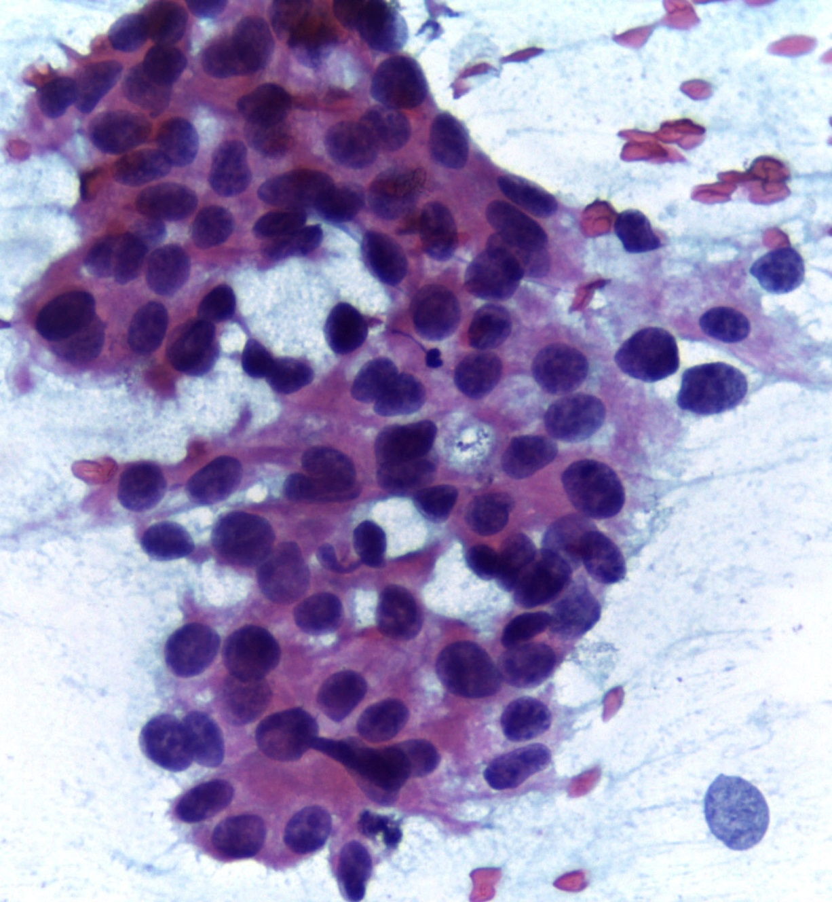
Tế bào học
Notes:
Xét nghiệm tế bào học tuyến vú là phương pháp thường dùng nhất để sàng lọc và chẩn đoán ung thư tuyến vú.
*Chỉ định
Những phụ nữ phát hiện có dấu hiệu bất thường ở vú, đặc biệt có khối u do tự khám, khám lâm sàng hay phát hiện khi siêu âm, chụp x-quang tuyến vú.

Slide 38
NGS
BRCA1 và BRCA2 là các gen ức chế khối u, giúp bảo vệ cơ thể chúng ta khỏi sự tăng trưởng không kiểm soát của các tế bào, dẫn đến việc xuất hiện các khối u gây ung thư.
Việc phát hiện đột biến gen BRCA1/2 là có sở cho sàng lọc ung thư vú từ tuổi 30 nhằm có chiến lược phát hiện sớm và điều trị hiệu quả. Hơn nữa, kết quả sẽ giúp có chiến lược sàng lọc cho người thân trong gia đình và một số ung thư khác như buồng trứng, ung thư tinh hoàn, ung thư tụy.
Notes:
Xét nghiệm gen
BRCA1 và BRCA2 là các gen ức chế khối u, giúp bảo vệ cơ thể chúng ta khỏi sự tăng trưởng không kiểm soát của các tế bào, dẫn đến việc xuất hiện các khối u gây ung thư. Hầu hết mọi người khi sinh ra đều có BRCA1 và BRCA2.
Ung thư vú và buồng trứng di truyền (HBOC) là bệnh ung thư vú và buồng trứng có liên quan đến sự di truyền các gen nhạy cảm. Hội chứng HBOC có nguyên do chủ yếu từ các đột biến ở các gen BRCA1 và BRCA2.
Tỷ lệ phụ nữ bị mắc ung thư vú trung bình là khoảng 12%. Đặc biệt, đối với những người phụ nữ ở độ tuổi 70 có đột biến gen BRCA sẽ có nguy cơ mắc ung thư vú lên đến 87%. Việc phát hiện đột biến gen BRCA1/2 là có sở cho sàng lọc ung thư vú từ tuổi 30 nhằm có chiến lược phát hiện sớm và điều trị hiệu quả. Hơn nữa, kết quả sẽ giúp có chiến lược sàng lọc cho người thân trong gia đình và một số ung thư khác như buồng trứng, ung thư tinh hoàn, ung thư tụy.
- Phát hiện các đột biến di truyền có nguy cơ gây ung thư
- Các pp khám lâm sang và chẩn đoán hình ảnh đôi khi ko thể phát hiện ung thư vi thể, vì phải đủ 10^9 tế bào ung thư mới hình thành u có thể phát hiện thấy được. NGS có vai trò phát hiện ctDNA là vật liệu di truyền phóng thích từ tế bào ung thư, phân biệt với cfDNA là DNA tự do từ tb lành giải phóng ra. Giải trình tự gen phát hiện các dấu chỉ phân tử đặc trưng cho các loại ung thư khác nhau. Từ đó có giá trị chẩn đoán sớm ung thư, đồng thời xác định tồn dư bệnh sau điều trị, phát hiện tái phát sớm khi mà các phương pháp chẩn đoán khác chưa phát hiện ra.

Slide 39
4. Đánh giá nguy cơ
https://bcrisktool.cancer.gov/calculator.html
Notes:
Viện Ung thư quốc gia Hoa Kỳ National Cancer Institute (NCI) có đưa ra công cụ đánh giá rủi ro ung thư vú (BCRAT), cho phép các chuyên gia y tế ước tính nguy cơ phát triển ung thư vú xâm lấn của phụ nữ trong vòng 5 năm và nguy cơ trọn đời. Công cụ này sử dụng tiền sử sinh sản và y tế cá nhân, tiền sử ung thư vú những người thân cấp 1 của người phụ nữ cần đánh giá để ước tính nguy cơ ung thư vú hoặc khả năng phát triển ung thư vú xâm lấn của người đó trong khoảng thời gian xác định.

Slide 40
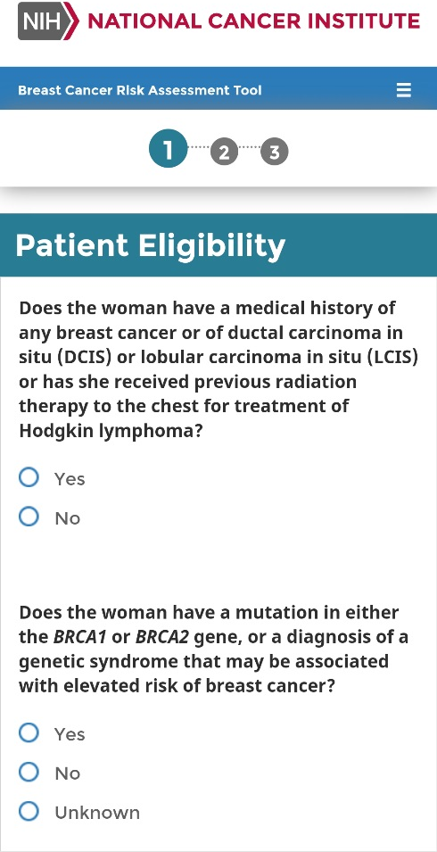
Mô hình thống kê Gail
Notes:
Công cụ đánh giá rủi ro ung thư vú (BCRAT) được dựa trên mô hình thống kê Gail, được đặt theo tên tiến sĩ Mitchell Gail, điều tra viên cấp cao tại chi nhánh thống kê sinh học của khoa di truyền và dịch tễ ung thư thuộc viện ung thư quốc gia hoa kỳ NCI. Công cụ này không ước tính chính xác nguy cơ k vú đối với : phụ nữ mang đột biến BRCA1/2, Phụ nữ có tiền sử ung thư vú xâm lấn hoặc ung thư tại chỗ và một số phụ nữ thuộc nhóm phân loại khác.

Slide 41
- Phụ nữ mang đột biến BRCA1/2 sử dụng mô hình BOADICAE
- Phụ nữ có tiền sử ung thư vú xâm lấn hoặc ung thư tại chỗ sử dụng công cụ IBIS
- Phụ nữ có tiền sử xạ trị thành ngực, mắc các hội chứng di truyền thì nên tham khảo ý kiến các chuyên gia ung thư và chuyên gia di truyền.

Slide 42
II. Sàng lọc ung thư vú tại Việt Nam và trên Thế giới

Slide 43
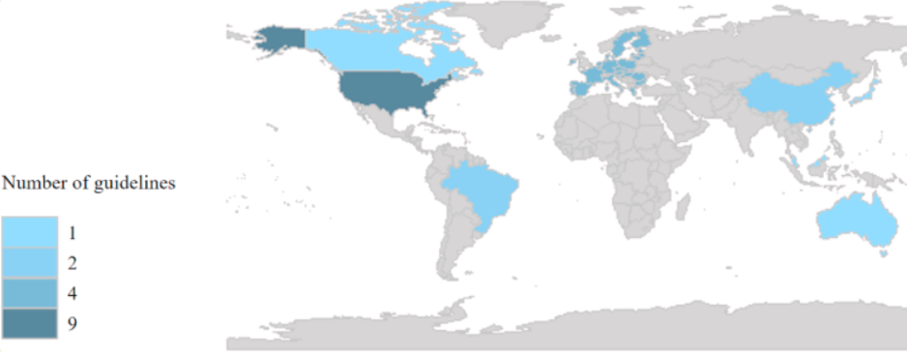
Phân bố theo địa lý của một số hướng dẫn tầm soát ung thư vú trên Thế giới
Notes:
Trong khoảng thời gian từ 2010-2022, đã có khoảng hơn 23 hướng dẫn về sàng lọc ung thư vú được ban hành ở 11 quốc gia/ khu vực khác nhau trên Thế giới. Những hướng dẫn này rất có giá trị trong việc sàng lọc, phát hiện sớm UTV. Tuy nhiên, hầu hết các hướng dẫn được ban hành bởi các nước phát triển như Hoa Kỳ hay Châu Âu, bao gồm các khuyến nghị gần giống nhau nhưng có vài điểm khác nhau về tuổi sàng lọc, phương pháp thực hiện và khoảng thời gian tầm soát UTV. Trong số 23 hướng dẫn này, hướng dẫn của Canada (Canadian Task Force on Preventive Health Care - CTFPHC) năm 2018 được cho điểm cao nhất, tiếp theo là (European Commission Initiative on Breast Cancer- ECIBC) năm 2020, (American Cancer Society – ACS) năm 2015, (United States Preventive Services Taskforce- USPSTF) năm 2016 và WHO năm 2014.

Slide 44
1. Dự phòng bước 1
Duy trì cân nặng khỏe mạnh
Chế độ ăn đầy đủ, cân đối và hợp lý
Tập thể dục thường xuyên
Nuôi con bằng sữa mẹ
Notes:
Dự phòng bước 1
- Duy trì cân nặng khỏe mạnh: Giữ cân nặng của bạn ở phạm vi BMI bình thường từ 18,5–24,9. vd: p 45kg, cao 1.48m → bmi 20.54
- Chế độ ăn đầy đủ, cân đối và hợp lý
+ Nhu cầu năng lượng cần đạt 25 – 30kcal/kg/ngày với lượng chất đạm chiếm khoảng 20% năng lượng, lượng chất béo 20 – 25% và lượng chất đường bột là 55 – 65%.
+ Hạn chế thịt đỏ (như thịt lợn, thịt bò, thịt cừu…) xuống còn 3 đơn vị/tuần (khoảng 300g thịt sống) hoặc ít hơn và hạn chế tối đa các loại thịt chế biến sẵn (thịt xông khói, xúc xích, lạp xưởng…), tránh chế biến các loại thịt ở nhiệt độ cao và trong thời gian dài như chiên hoặc nướng.
+ Tăng cường rau xanh và trái cây đặc biệt là các loại rau họ cải do giàu hợp chất glucosilates – một nhóm hợp chất giàu lưu huỳnh được chuyển hóa thành isothiocyanates (ITCs) và indole trong quá trình tiêu hóa, được coi là một chất tiềm năng chống lại tác nhân ung thư.
+ Hạn chế sử dụng đồ uống có cồn.
- Tập thể dục thường xuyên: Cần duy trì việc tập thể dục với ít nhất 5 buổi/tuần, mỗi buổi ít nhất 30 phút.
- Nuôi con bằng sữa mẹ: có nghiên cứu 2002 chỉ ra rằng, cho con bú 12 tháng nguy cơ mắc UTV giảm 4.3% so với pn ko cho con bú

Slide 46
2. Dự phòng bước 2
Hướng dẫn sàng lọc ung thư vú Bộ Y Tế Việt Nam

Slide 47
Nguy cơ trung bình
- Tự khám vú hàng tháng vào một ngày cố định sau sạch kinh 7-10 ngày
- Khám lâm sàng 1-3 năm/lần
Tuổi 20-40
- Tự khám vú hàng tháng
- Khám lâm sàng 1 năm/lần
- Mamo 1 năm/lần
Tuổi ≥40

Slide 48
Nguy cơ cao
- Tự khám vú hàng tháng
- Khám lâm sàng 1 năm/lần
Tuổi <25
Xạ trị vùng ngực trước đây
- Tự khám vú hàng tháng
- Khám lâm sàng 6-12 tháng/lần và mamo 1 năm/lần, bắt đầu từ 8-10 năm sau xạ trị hoặc từ 40 tuổi trở lên (theo thời điểm nào đến trước)
Tuổi ≥25

Slide 49
Nguy cơ cao
Ung thư biểu mô tiểu thùy tại chỗ, quá sản không điển hình
- Tự khám vú hàng tháng
- Khám lâm sàng 6-12 tháng/lần và mamo 1 năm/lần
- Cân nhắc tư vấn về giảm nguy cơ (cắt tuyến vú, cắt buồng trứng, tamoxifen,…)

Slide 50
Nguy cơ cao
Tuổi <25
- Tự khám vú hàng tháng
- Khám lâm sàng 1năm/lần
Tiền sử gia đình nặng hoặc có các nguy cơ về di truyền học (mang gen, hội chứng di truyền)
- Tự khám vú hàng tháng
- Khám lâm sàng 6-12tháng/lần và mamo 1 năm/lần
+ Bắt đầu 25 tuổi đối với gia đình có hội chứng UTV và/hoặc buồng trứng có tính di truyền
+ 5-10 tuổi trước tuổi người trẻ nhất trong gia đình bị UTV ở gia đình có tiền sử nặng hoặc có các nguy cơ về di truyền học khác
- Cân nhắc MRI tuyến vú hỗ trợ cho mamo và khám lâm sàng
- Cân nhắc tư vấn về giảm nguy cơ (cắt tuyến vú, cắt buồng trứng, tamoxifen)
Tuổi ≥25

Slide 51
Hướng dẫn sàng lọc ung thư vú NCCN* 2022 (*)National Comprehensive Cancer Network: Mạng lưới ung thư quốc gia Hoa kỳ

Slide 52
Nguy cơ trung bình
Khám lâm sàng 1-3 năm/ lần.
Nhận thức về vú
Tuổi 25-40
Khám lâm sàng hàng năm
Chụp Xquang tuyến vú hàng năm
Nhận thức về vú
Tuổi ≥40

Slide 53
Tăng nguy cơ
Phụ nữ ≥ 35 tuổi có nguy cơ 5 năm ≥ 1,7% đối với UTV xâm nhập, được đánh giá theo mô hình Gail hiệu chỉnh
- Khám lâm sàng 6-12 tháng/ lần
+ Bắt đầu khi mô hình Gail xác định có tăng nguy cơ
- Mamo hàng năm. DBT được khuyến cáo, nếu có
+ Bắt đầu khi mô hình Gail xác định có tăng nguy cơ
- Cân nhắc chiến lược giảm nguy cơ
- Nhận thức về vú

Slide 54
Tăng nguy cơ
- Khám lâm sàng 6-12 tháng/ lần
+ Bắt đầu khi xác định có tăng nguy cơ, không trước 21 tuổi
+ Cân nhắc đến chuyên gia di truyền hoặc chuyên gia y tế có chuyên môn và kinh nghiệm về di truyền ung thư
+ Cân nhắc bác sĩ chuyên khoa vú khi thích hợp
- Mamo hàng năm. DBT được khuyến cáo, nếu có
+ Bắt đầu từ 10 năm trước tuổi thành viên trẻ nhất được chẩn đoán UTV, không trước 30 tuổi hoặc bắt đầu từ 40 tuổi (tùy điều kiện đến trước)
- MRI tuyến vú hàng năm
+ Bắt đầu từ 10 năm trước tuổi thành viên trẻ nhất được chẩn đoán UTV, không trước 25 tuổi hoặc bắt đầu từ 40 tuổi (tùy điều kiện đến trước)
+ Cân nhắc Mamo có cản quang hoặc siêu âm trường hợp không thể chụp MRI
- Cân nhắc chiến lược giảm nguy cơ
- Nhận thức về vú
Nguy cơ suốt đời ≥ 20% dựa phần lớn vào tiền sử gia đình

Slide 55
Tăng nguy cơ
- Khám lâm sàng hàng năm
+ Bắt đầu sau xạ trị 8 năm
- Nhận thức về vú
<25 tuổi
- Khám lâm sàng 6-12 tháng/lần
+ Bắt đầu sau xạ trị 8 năm
- Mamo hàng năm, DBT được khuyến cáo, nếu có
+ Bắt đầu sau xạ trị 8 năm, không trước 30 tuổi
- MRI tuyến vú hàng năm
+ Bắt đầu sau xạ trị 8 năm, không trước 25 tuổi
+ Cân nhắc Mamo có cản quang hoặc siêu âm trường hợp không thể chụp MRI
- Cân nhắc chiến lược giảm nguy cơ
- Nhận thức về vú
Xạ trị vùng ngực từ 10 - 30 tuổi
≥25 tuổi

Slide 56
Tăng nguy cơ
- Khám lâm sàng 6-12 tháng/ lần
+ Bắt đầu khi chẩn đoán ADH hoặc LCIS/ALH
- Mamo hàng năm. DBT được khuyến cáo, nếu có
+ Bắt đầu khi chẩn đoán ADH hoặc LCIS/ALH, không trước 30 tuổi
- MRI tuyến vú hàng năm
+ Bắt đầu khi chẩn đoán ADH hoặc LCIS/ALH, không trước 25 tuổi
+ Cân nhắc Mamo có cản quang hoặc siêu âm trường hợp không thể chụp MRI
- Cân nhắc chiến lược giảm nguy cơ
- Nhận thức về vú
Nguy cơ suốt đời ≥ 20% dựa trên tiền sử tăng sản ống tuyến vú không điển hình (ADH) hoặc tân sinh trong tiểu thùy LCIS/tăng sản tiểu thùy không điển hình (ALH)

Slide 57
Hướng dẫn sàng lọc UTV với gen cụ thể NCCN 2023

Slide 58
Gen | Quản lý
ATM CKEK2 | - Nguy cơ: 20-40% Quản lý: - Sàng lọc: Mamo hàng năm từ 40 tuồi và xem xét MRI tuyến vú từ 30-35 tuổi - Giảm thiểu nguy cơ: Phẫu thuật cắt bỏ tuyến vú không đủ bằng chứng, quản lý dựa vào tiền sử gia đình
BARD1 | - Nguy cơ: 20-40% Quản lý: - Sàng lọc: Mamo hàng năm và xem xét MRI tuyến vú từ 40 tuổi - Giảm thiểu nguy cơ: Phẫu thuật cắt bỏ tuyến vú không đủ bằng chứng, quản lý dựa vào tiền sử gia đình
BRCA1 | * Nữ giới - Nguy cơ: >60% Quản lý: - Nhận thức về vú bắt đầu từ 18 tuổi - Khám vú lâm sàng, 6-12 tháng/lần, bắt đầu từ 25 tuổi - Sàng lọc vú: + 25-29 tuổi, MRI tuyến vú hàng năm (hoặc Mamo khi không có MRI hoặc các cá nhân có tiền sử gia đình nếu có chẩn đoán UTV trước 30 tuổi + 30-75 tuổi, Mamo hàng năm và MRI tuyến vú hàng năm + >75 tuổi, quản lí xem xét từng cá nhân + Những người có biến thể BRCA P/LP được điều trị UTV những chưa phẫu thuật cắt bỏ tuyến vú hai bên nên tiếp tục sàng lọc bằng mamo và MRI tuyến vú hàng năm như trên. - Phẫu thuật cắt bỏ tuyến vú tư vấn nên bao gồm mức độ bảo vệ, các lựa chọn thẩm mĩ, nguy cơ. Ngoài ra tiền sử gia đình và nguy cơ UTV còn lại theo tuổi tác và tuổi thọ nên được xem xét tư vấn. - Giải quyết các khía cạnh tâm lý xã hội và chất lượng cuộc sống sau phẫu thuật cắt bỏ tuyến vú * Nam giới: - Nguy cơ 0.2-1.2% ở độ tuổi 70 Quản lý: - Đào tạo và giáo dục tự kiểm tra vú bắt đầu từ 35 tuổi - Khám vú lâm sàng 12 tháng/ lần bắt đầu từ 35 tuổi - Cân nhắc mamo hàng năm đặc biệt với biến thể BRCA2 P/LP có nguy cơ mắc UTV suốt đời lên tới 7%, bắt đầu từ tuổi 50 hoặc 10 năm trước tuổi nguồi bị UTV sớm nhất trong gia đình (tùy theo điều kiện nào đến trước)

Slide 59
BRCA2 | * Nữ giới: - Nguy cơ: > 60% Quản lý tương tự BRCA1 * Nam giới: - Nguy cơ: 1.8-7.1% ở tuổi 70 Quản lý tương tự BRCA1
CDH1 | - Nguy cơ: 41-60% Quản lý: - Sàng lọc: Mamo hàng năm xem xét MRI tuyến vú từ 30 tuổi - Giảm thiểu nguy cơ: Thảo luận lựa chọn phẫu thuật cắt bỏ tuyến vú
MSH2, MLH1, MSH6, PMS2, EPCAM | - Nguy cơ: <15% Quản lý: dựa trên tiền sử gia đình
NF1 | - Nguy cơ: 20-40% Quản lý: - Sàng lọc: Mamo hàng năm từ 30 tuồi và xem xét MRI tuyến vú từ 30-35 tuổi - Giảm thiểu nguy cơ: Phẫu thuật cắt bỏ tuyến vú không đủ bằng chứng, quản lý dựa vào tiền sử gia đình
PALB2 | - Nguy cơ: 41-60% Quản lý: - Sàng lọc: Mamo hàng năm, MRI tuyến vú từ 30 tuổi - Giảm thiểu nguy cơ: Thảo luận về lựa chọn cắt bỏ tuyến vú * Nam giới: - Nguy cơ: 0.9% ở 70 tuổi

Slide 60
PTEN (Cowden) | - Nguy cơ Quản lý: - Nhận thức về vú bắt đầu từ 18 tuổi - Khám vú lâm sàng, 6-12 tháng/lần, bắt đầu từ 25 tuổi hoặc 5-10 năm trước tuổi phát hiện UTV sớm nhất trong gia đình (tùy điều kiện nào đến trước) - Sàng lọc vú: + Mamo hàng năm và MRI tuyến vú hàng năm bắt đầu từ 35 tuổi hoặc 10 năm trước tuổi phát hiện UTV sớm nhất trong gia đình (tùy điều kiện nào đến trước) + >75 tuổi, quản lí xem xét từng cá nhân + Những người có biến thể PTEN P/LP đang điều trị UTV những chưa phẫu thuật cắt bỏ tuyến vú hai bên nên tiếp tục sàng lọc bằng mamo và MRI tuyến vú như trên - Phẫu thuật cắt bỏ tuyến vú giảm thiểu nguy cơ nên dựa vào tiền sử gia đình. - Phẫu thuật cắt bỏ tuyến vú tư vấn nên bao gồm mức độ bảo vệ, các lựa chọn thẩm mĩ, nguy cơ. - Giải quyết các khía cạnh tâm lý xã hội và chất lượng cuộc sống sau phẫu thuật cắt bỏ tuyến vú
RAD51C, RAD51D | - Nguy cơ: 20-40% Quản lý: - Sàng lọc: Mamo hàng năm và xem xét MRI tuyến vú từ 40 tuổi

Slide 61
3. Dự phòng bước 3
Các biện pháp điều trị sớm và thích hợp nhằm tăng khả năng chữa khỏi và giảm các biến chứng, di chứng của bệnh, đồng thời tăng thời gian sống thêm và cải thiện chất lượng cuộc sống.

Slide 62
Kết luận
1. Ung thư vú là nguyên nhân gây tử vong do ung thư phổ biến ở phụ nữ trên toàn thế giới.
2. Sàng lọc ung thư vú đóng vai trò quan trọng giúp tăng tỷ lệ chẩn đoán bệnh ở giai đoạn sớm, do đó làm tăng tỷ lệ điều trị khỏi.
3. Việc sàng lọc ung thư vú được cá nhân hóa nhờ vào sự tiến bộ trong gen và mô hình nguy cơ của từng cá nhân.
Notes:
KẾT LUẬN
Ung thư vú là nguyên nhân gây tử vong do ung thư phổ biến ở phụ nữ trên toàn thế giới. Các mô hình yếu tố nguy cơ của từng cá nhân được xác định tương đối đầy đủ bao gồm yếu tố thay đổi được và các yếu tố không thay đổi được. Trong đó các yếu tố nguy cơ về gen hiện vẫn đang được nghiên cứu.
Sàng lọc ung thư vú đóng vai trò quan trọng giúp tăng tỷ lệ chẩn đoán bệnh ở giai đoạn sớm, do đó làm tăng tỷ lệ điều trị khỏi. Siêu âm tuyến vú là phương pháp sàng lọc thích hợp nhất cho phụ nữ có mật độ mô vú dày và nguy cơ thấp. MRI là phương pháp phù hợp với phụ nữ có nguy cơ phát triển ung thư vú nguy cơ cao. Trong tương lai, sàng lọc ung thư vú bằng chụp mamo không còn là phương pháp phù hợp với tất cả các đối tượng.
Việc sàng lọc ung thư vú được cá nhân hóa nhờ vào sự tiến bộ trong gen và mô hình nguy cơ của từng cá nhân.

Slide 63
* Tổng số bệnh nhân K vú đang được điều trị và quản lí tại TTUB Thái Nguyên: 90-100 BN. * TTUB đang áp dụng đầy đủ các phương pháp điều trị: Phẫu thuật, xạ trị gia tốc – gia tốc điều biến liều, hoá trị và thường xuyên cập nhật các hoá chất, thuốc điều trị đích, liệu pháp miễn dịch, thuốc nội tiết mới… * Cập nhật các phương pháp sàng lọc sớm ung thư, tư vấn di truyền….

Slide 64
Notes:
Bệnh nhân nữ, 50t
Chẩn đoán: k vú trái gđ IV( m xương) hoá trị - chống huỷ xương

Slide 65
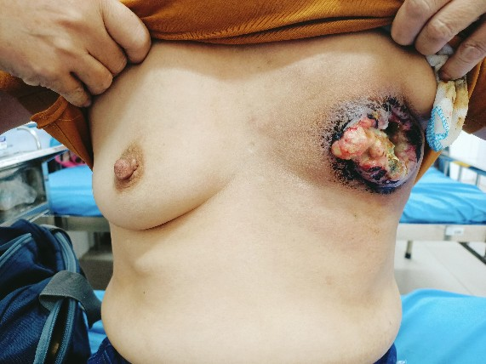
Notes:
Sau 3ck hoá trị

Slide 66
Notes:
Sau 6ck hoá trị

Slide 67
Notes:
Ung thư vú thể viêm sau 6ck hoá trị

Slide 68
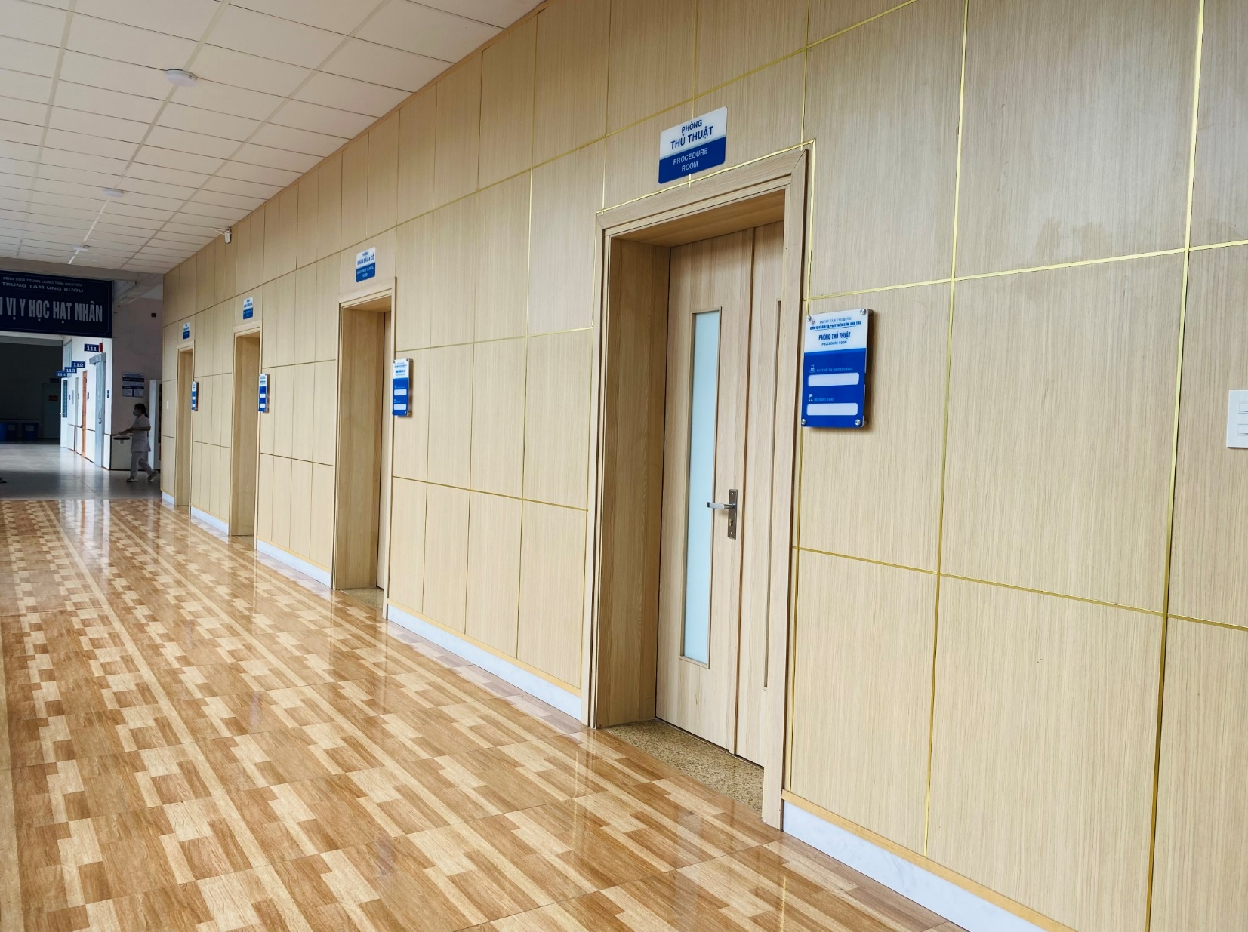
Notes:
PK ung bướu yêu cầu

Slide 69
Notes:
Vào mùa thu năm 1991, Tổ chức Susan G. Komen đã trao những dải ruy băng màu hồng cho những người đã chiến thắng bệnh ung thư vú khi họ tham gia cuộc đua marathon ở New York. Tổ chức từ thiện này đã quyên góp tiền ủng hộ cho các nghiên cứu khoa học và thực hiện nhiều chương trình giúp mọi người nâng cao nhận thức của cộng đồng về căn bệnh này.
Năm 1992, bà Evelyn H. Lauder – Nhà sáng lập thương hiệu Estée Lauder đã đồng sáng tạo ra biểu tượng Nơ Hồng và Chiến dịch Phòng ngừa bệnh Ung thư Vú của Tập đoàn Estée Lauder chính thức được khởi xướng từ đây. Đây là phong trào dài hạn được tạo ra nhằm tiếp thêm hy vọng không chỉ cho những bệnh nhân mà hàng triệu người đang gián tiếp chịu ảnh hưởng từ căn bệnh này vào thời điểm bấy giờ. Một năm sau đó, bà thành lập Tổ chức Nghiên cứu Ung thư Vú (BCRF) – một tổ chức phi lợi nhuận gây quỹ chỉ dành riêng cho những nghiên cứu về ung thư vú với thông điệp “Time To End Breast Cancer”.
Chiếc nơ hồng ra đời không chỉ giúp mọi người nâng cao nhận thức cộng đồng phòng ngừa Ung thư vú mà còn giải quyết những điều cấm kỵ với bệnh ung thư vú. Vào thời điểm này, ung thư vú là một chủ đề bị cấm bàn luận. Đối với những ai chẩn đoán bị ung thư vú và đang điều trị, họ không được thảo luận và chia sẻ với mọi người. Người bệnh cũng không có nhiều thông tin về cách chăm sóc bản thân, cũng như phòng ngừa cho người thân trong gia đình họ.
Đó cũng là lý do vào năm 1994, Hiệp Hội Chăm sóc và phẫu thuật vú đổi tên thành Chăm sóc Ung thư vú, phát động Tháng nhận thức về Ung thư Vú đầu tiên của Vương quốc Anh vào tháng 10 với dải ruy băng hồng được trưng bày ở đường phố trung tâm. Đây cũng như là liều thuốc tinh thần giúp bệnh nhân ung thư vú có niềm tin, mạnh mẽ vượt qua bệnh tật.
Ở VN, Mạng lưới ung thư vú VN (BCNV) – tổ chức thành viên của hiệp hội phòng chống ung thư quốc tế UICC, được thành lập 2013 từ sáng kiến của 1 bn ung thư vú. BCNV đã cống hiến ko mệt mỏi để cung cấp thông tin, kết nối nguồn lực, là nơi sẻ chia của những ai quan tâm hay đang phải chiến đấu với ung thư vú.

Slide 70
THANK YOU!!!

